Slide 1
Переход к единой системе цитирования:
Опыт КАЗГЮУ

Slide 2
План презентации:
Постановка проблемы
Несколько слов об APA
Переход к APA: Опыт КАЗГЮУ
Заключительная часть

Slide 3
Почему мы решили внедрить новый стиль цитирования?

Slide 4
Национальная повестка дня
2011
Закон о Науке
2011
Приказ Министра образования и науки Республики Казахстан Об утверждении Правил присуждения степеней

Slide 5
Проблема
2010
2018
2016
Shamatov, D., Schatz, E., & Niyozov, S.
Низкое качество статей
Центр бизнес-информации и
маркетинговых аналитических исследований
Небольшая доля публикаций в странах дальнего зарубежья (19%)
Smagulov, K., Makanova, A., & Burshukova, G.
Большая доля публикаций в хищнических журналах (71,5%)

Slide 6
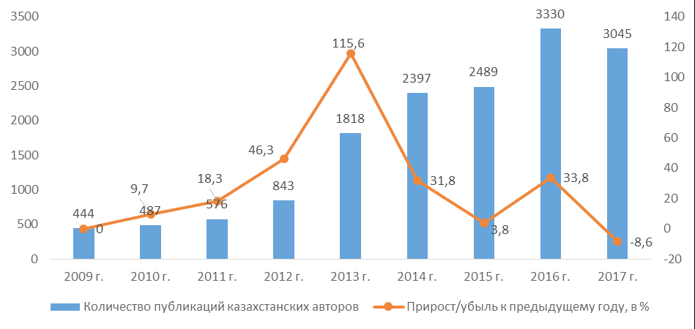
АНАЛИЗ НАУКОМЕТРИЧЕСКИХ ПОКАЗАТЕЛЕЙ ПУБЛИКАЦИОННОЙ АКТИВНОСТИ КАЗАХСТАНСКИХ АВТОРОВ В ИЗДАНИЯХ, ВХОДЯЩИХ В БАЗУ ДАННЫХ SCOPUS
71.5% в хищнических журналах
Smagulov, K., Makanova, A., & Burshukova, G. (2018).

Slide 7
Возможные причины:
Kuzhabekova, A., & Ruby, A. (2018).
Незнание международных стандартов публикации статей:
21% - Первичная проблема
Yessirkepov, M., Nurmashev, B., & Anartayeva, M. (2015).
Неудовлетвори-тельные навыки редактирования
36% - Вторичная проблема

Slide 8
Одно из возможных решений:
Принятие единых требований по оформлению статей для казахстанских научных журналов, соответствующих стандартам международных рейтинговых журналов баз данных Scopus и Web of Science.
Smagulov, K., Makanova, A., & Burshukova, G. (2018).

Slide 9
Что насчет APA?
Один из самых старых стилей цитирования (1923)
Один из самых распространенных в социальных науках
Содержит рекомендации по организации статьи, а также рекомендации по оформлению цитат, сносок, таблиц, шрифта и структуры статьи

Slide 10
Переход к APA: Опыт КАЗГЮУ
Бриджид Гудман
Ассоциированный профессор в Высшей Школе Образования НУ
Образование:
PhD в области образовательной лингвистики, 2013
Университет Пенсильвании, Филадельфия, PA, США

Slide 11
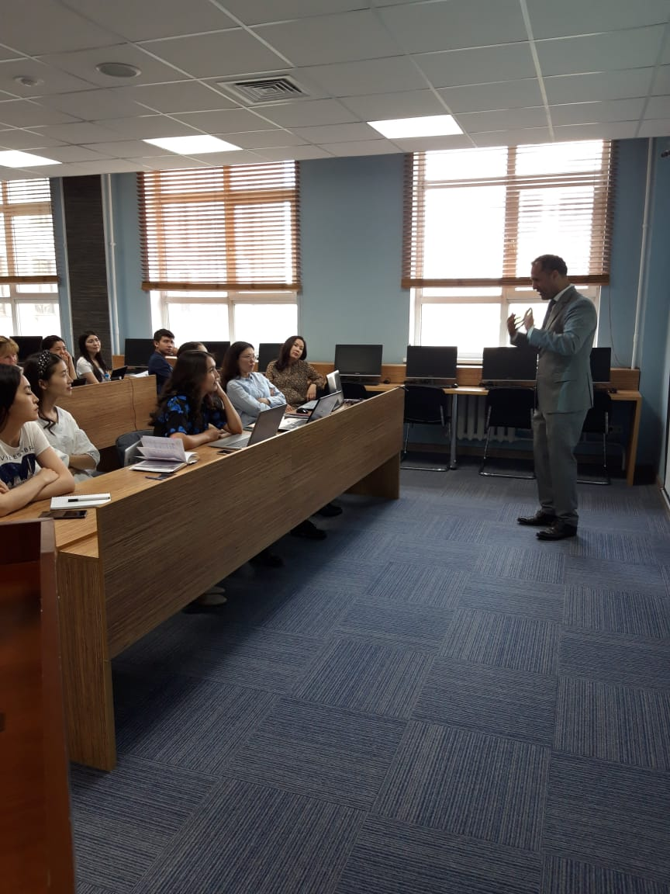
Переход к APA: Опыт КАЗГЮУ
Проведение семинаров для ППС и студентов
Руководство по использованию APA
Памятка для студентов на 3 языках

Slide 12
2018
Семинары
С 2019
Learning How to Learn
Ежегодно
В программе курса ВГШ
Переход к APA: Опыт КАЗГЮУ

Slide 13
KLAD
KAZGUU LIBERAL ARTS DIGEST
Контактные данные:
Телефон: +7 (705) 5275207
E-mail: rec_sla@kazguu.kz

Slide 14
Q&A

Slide 15
References
Kuzhabekova, A., & Ruby, A. (2018). Impact Factor Publication Requirement in Kazakhstan. European Education, 50 (3), 1-17.
Smagulov, K., Makanova, A., & Burshukova, G. (2018). Analysis of scientometric indicators of Kazakhstani authors’ publication activity in journals, included in the Scopus database. KazNU Herald. Economics Series, 123 (1), 233-253.
Shamatov, D., Schatz, E., & Niyozov, S. (2010). Peer-Review publications for improving scholarship in Central Asia. American University in Central Asia Academic Review, 1 (11),172-179.
Yessirkepov, M., Nurmashev, B., & Anartayeva, M. (2015). A scopus-based analysis of publication activity in Kazakhstan from 2010 to 2015: positive trends, concerns, and possible solutions. Journal of Korean medical science, 30(12), 1915-1919.

